Slide 1
VUI MỪNG CHÀO ĐÓN CÁC EM TỚI BUỔI HỌC NGÀY HÔM NAY!

Slide 2
KHỞI ĐỘNG
HOẠT ĐỘNG CẶP ĐÔI
Em hãy quan sát những bức tranh dưới đây và cho biết những vấn đề nào được gợi ra từ đó?

Slide 3
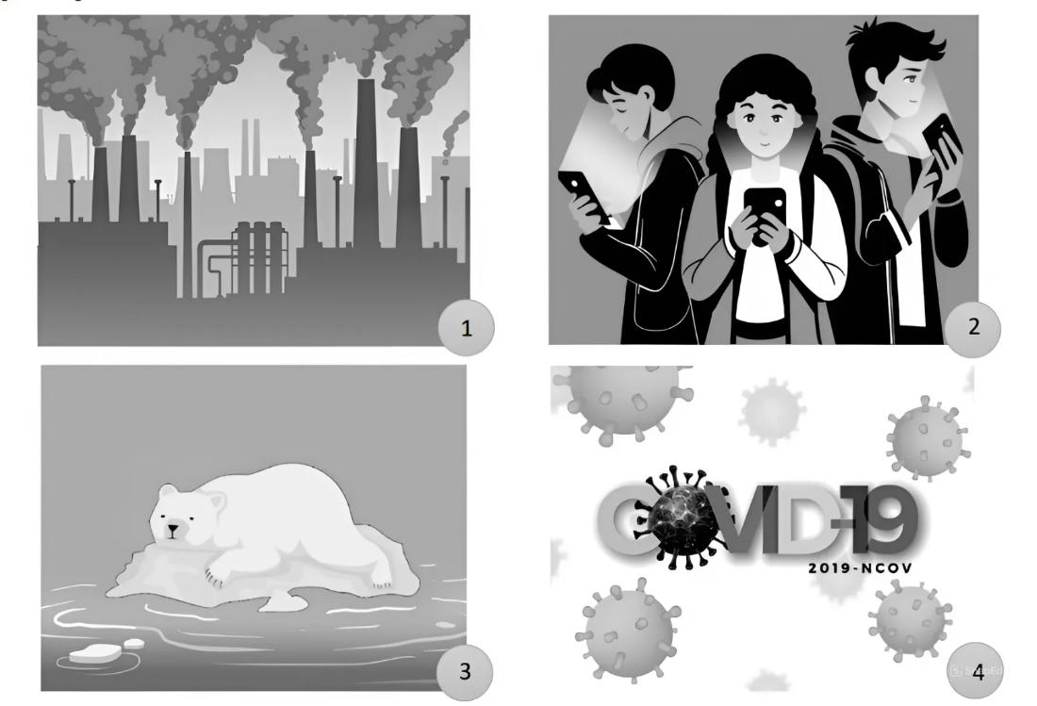

Slide 4
Hình 1 – ô nhiễm môi trường
Hình 2 – mạng xã hội

Slide 5
Hình 3 – ô nhiễm môi trường
Hình 4 – đại dịch COVID-19

Slide 6
Bài 6: Những vấn đề toàn cầu
Văn bản:
ĐẤU TRANH CHO
MỘT THẾ GIỚI HOÀ BÌNH

Slide 7
NỘI DUNG BÀI HỌC
I. Giới thiệu bài học
II. Tri thức Ngữ văn
Ý tưởng và thông điệp.
Bối cảnh lịch sử, văn hoá, xã hội trong việc đọc hiểu.
IV. Tìm hiểu chi tiết.
Luận đề, luận điểm và các lí lẽ, bằng chứng được sử dụng.
Giải pháp và thái độ của tác giả.
III. Tìm hiểu chung.
Đọc.
Tác giả, tác phẩm.
V. Tổng kết.
Nội dung.
Nghệ thuật.

Slide 8
I.
GIỚI THIỆU BÀI HỌC.

Slide 9
Yêu cầu:
Đọc phần Giới thiệu bài học, khái quát chủ đề Những vấn đề toàn cầu.
Nêu tên và thể loại các văn bản đọc chính và văn bản đọc kết nối chủ điểm, văn bản đọc mở rộng theo thể loại.

Slide 10
Chủ đề: Những vấn đề toàn cầu
Qua việc đọc văn bản nghị luận có trong chủ đề này, chúng ta sẽ hiểu hơn về những vấn đề toàn cầu và sự tác động của những vấn đề ấy đến cuộc sống của chúng ta.

Slide 11
Tên và thể loại của các VB đọc chính:
Tên văn bản | Thể loại
Đấu tranh cho một thế giới hòa bình | Văn bản nghị luận
Bài phát biểu của Tổng thư kí Liên hợp quốc về biến đổi khí hậu | Văn bản nghị luận
Những điều cần biết để an toàn trong không gian mạng (dành cho trẻ em và người sắp thành niên) | Văn bản nghị luận
Bản sắc dân tộc: cái gốc của mọi công dân toàn cầu | Văn bản nghị luận

Slide 12
II.
TRI THỨC NGỮ VĂN.

Slide 13
HOẠT ĐỘNG NHÓM ĐÔI
Đọc các thông tin trong phần Tri thức ngữ văn và thực hiện những yêu cầu sau:
Ý tưởng là gì? Thông điệp là gì?
Vẽ sơ đồ quá trình phát triển ý tưởng thành thông điệp.
Hoàn thành Phiếu học tập số 1 về bối cảnh lịch sử, văn hóa, xã hội trong việc đọc hiểu.

Slide 14
1. Ý tưởng và thông điệp
a. Khái niệm
Là những suy nghĩ, dự định, mục tiêu của người viết.
Ý tưởng
Thường nảy sinh qua quá trình người viết trải nghiệm, quan sát, khám phá, trăn trở trước cuộc sống, từ đó thôi thúc ý định viết.

Slide 15
1. Ý tưởng và thông điệp
a. Khái niệm
Thông điệp: là những ý tưởng quan trọng
Được gửi gắm trong văn bản
Bài học
Tư tưởng
Cách ứng xử
…

Slide 16
b. Quá trình phát triển ý tưởng thành thông điệp.
Hình thành ý tưởng (suy nghĩ, dự định, mục tiêu).
Ý tưởng phát triển thành thông điệp (bài học, tư tưởng…) trong VB
Tiếp nhận và hiểu thông điệp, nâng cao nhận thức, cách ứng xử

Slide 17
2. Bối cảnh lịch sử, văn hoá, xã hội trong việc đọc hiểu
PHIẾU HỌC TẬP SỐ 1
Loại 1
……………………………
Tác dụng
………………………………………………………
Bối cảnh, lịch sử, văn hoá, xã hội là
Loại 2
…………………………

Slide 18
2. Bối cảnh lịch sử, văn hoá, xã hội trong việc đọc hiểu
Bối cảnh lịch sử, văn hoá, xã hội
Hoàn cảnh, điều kiện lịch sử, văn hoá, xã hội tại thời điểm văn bản ra đời.
Bối cảnh tại thời điểm người đọc đọc văn bản
Giúp cho việc đọc hiểu văn bản được sâu sắc hơn
Cách hiểu, cách suy nghĩ, cảm xúc của người đọc.

Slide 19
2. Bối cảnh lịch sử, văn hoá, xã hội trong việc đọc hiểu
Đọc văn bản
Liên hệ với bối cảnh lịch sử, văn hoá, xã hội
Người đọc hiểu thêm về mục đích viết và nội dung (bao gồm ý tưởng và thông điệp) của văn bản.

Slide 20
III.
TÌM HIỂU CHUNG.

Slide 21
THẢO LUẬN NHÓM ĐÔI
Thực hiện yêu cầu:
Lưu ý cách ngắt nhịp, tốc độ, âm lượng đọc phù hợp.
Theo dõi chiến lược đọc được nêu ở các thẻ chiến lược đọc bên phải.
Trình bày những thông tin về tác giả và xuất xứ văn bản “Đấu tranh cho một thế giới hòa bình”.

Slide 22
Chiến lược đọc | Nội dung
Theo dõi: Xác định bằng chứng khách quan trong đoạn: “Năm 1981 … vượt đại châu”.
Suy luận: Những số liệu về thời gian trong đoạn “Không chỉ đi ngược…điểm xuất phát của nó” gợi ý nghĩa gì?
Suy luận: Giải pháp được đề xuất trong đoạn văn này hướng đến những đối tượng nào?

Slide 23
1. Đọc
Cần phân biệt giọng đọc ở các đoạn có màu sắc biểu cảm khác nhau (khi đưa thông tin khách quan, khi bình luận sắc bén, khi thì thể hiện thái độ bất bình rõ ràng…).

Slide 24
Chiến lược đọc | Nội dung
Theo dõi: Xác định bằng chứng khách quan trong đoạn: “Năm 1981 … vượt đại châu”.
Năm 1981, UNICEF đã định ra một chương trình để giải quyết những vấn đề cấp bách cho 500 triệu trẻ em nghèo khổ nhất trên thế giới.
Tuy nhiên, số tiền này cũng chỉ gần bằng những chi phí bỏ ra cho 100 máy ném bom chiến lược B.1B của Mỹ và cho dưới 7000 tên lựa vượt đại châu.
Nhưng tất cả tỏ ra là một giấc mơ không thể thực hiện được, vì tốn kém 100 tỉ đô la.

Slide 25
Chiến lược đọc | Nội dung
Suy luận: Những số liệu về thời gian trong đoạn “Không chỉ đi ngược…điểm xuất phát của nó” gợi ý nghĩa gì?
Các số liệu về thời gian cho thấy phải tốn rất nhiều thời gian để sự sống trên Trái Đất hình thành và con người có trí tuệ, hiểu biết, cảm xúc. Vì thế, sự sống trên Trái Đất là vô cùng quý giá và không thể chấp nhận việc sản xuất vũ khí huỷ diệt sự sống.

Slide 26
Chiến lược đọc | Nội dung
Suy luận: Giải pháp được đề xuất trong đoạn văn này hướng đến những đối tượng nào?
Nhân loại tương lai.
Thủ phạm gây ra chiến tranh hạt nhân.
Tất cả những người sống hiện tại.

Slide 27
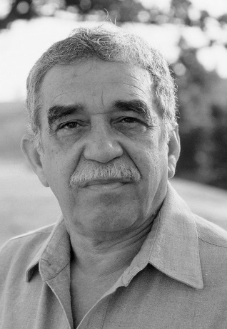
2. Tìm hiểu chung về tác giả, tác phẩm
a. Tác giả.
Là nhà văn nổi tiếng người Cô-lôm-bi-a (Colombia).
Viết một số bài luận đề cập đến những vấn đề thời sự của thế giới.
Ga-bri-en Gác-xi-a Mác-két
(1928 – 2014)

Slide 28
Ông là tác giả của một số tiểu thuyết: Trăm năm cô đơn (1967), Tướng quân giữa mê hồn trận (1989)....

Slide 29
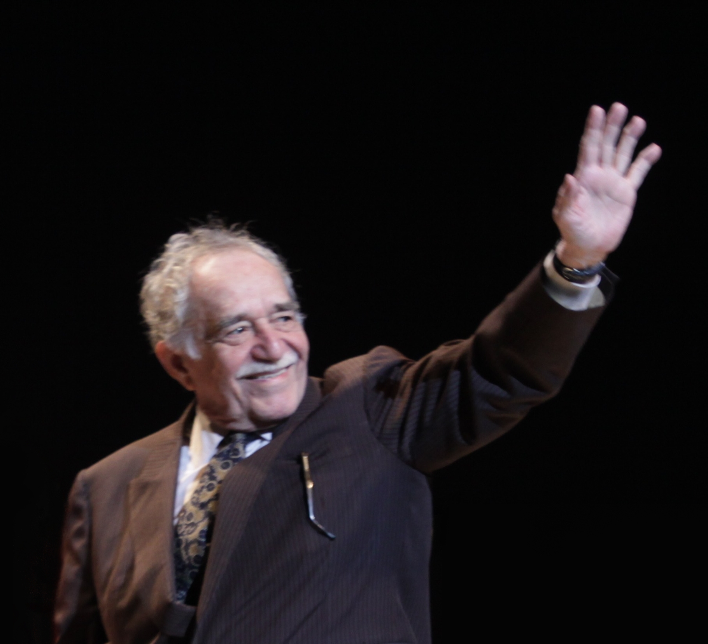
Năm 1982: được trao giải Nô-ben (Nobel) Văn học nhờ những đóng góp quan trọng trong lĩnh vực văn học.
Tiểu thuyết
Truyện ngắn
Kết hợp giữa hiện thực và huyền ảo
Phản ánh những vấn đề của cuộc sống ở vùng Mỹ La-tinh

Slide 30
b. Văn bản Đấu tranh cho một thế giới hòa bình
Xuất xứ: trích tham luận do Ga-bri-en Gác-xi-a Mác-két, với tư cách là khách mời, đọc tại một hội nghị quốc tế họp tại Mê-hi-cô (Mexico) tháng 8 năm 1986 – thời điểm cuộc chạy đua vũ trang giữa Liên Xô và Mỹ đã lên đến đỉnh điểm

Slide 31
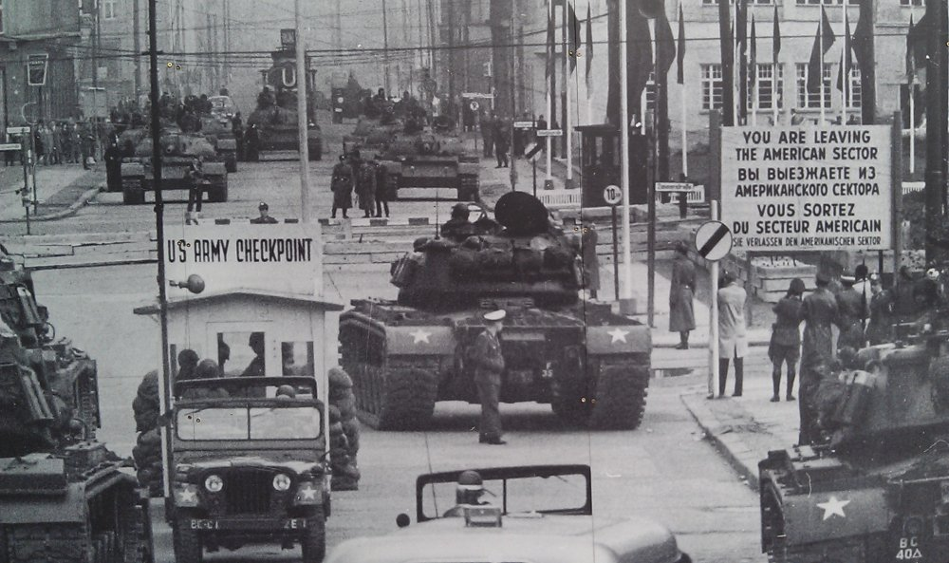
Ấn Độ
Mê – hi - cô
Thuỵ Điển
Ác – hen – ti -na
Hội nghị lần thứ hai chống chạy đua vũ trang, đòi thủ tiêu vũ khí hạt nhân, do nguyên thủ sáu nước tổ chức:
Hy Lạp
Tan – da – ni - a

Slide 32
IV.
TÌM HIỂU CHI TIẾT.

Slide 33
Hoàn thành Phiếu học tập số 2 với yêu cầu: Xác định bố cục và nêu luận đề của bài nghị luận. Từ luận đề đó, tác giả đã triển khai thành những luận điểm nào?
Nhận xét về mối quan hệ giữa các luận điểm trong văn bản.
Chỉ ra và nhận xét cách tác giả triển khai bằng chứng trong phần 2 của văn bản.
HOẠT ĐỘNG NHÓM

Slide 34
PHIẾU HỌC TẬP SỐ 2
Luận đề ……………………………………………
Bố cục | Luận điểm
Phần 1 ((từ Chúng ta đang ở đâu đến đối với vận mệnh thế giới). | Thực trạng và các nguy cơ của việc chạy đua vũ trang trong bối cảnh thế giới hiện đại.
Phần 2 …………………… | ……………………………………………….
……………………………. | ………………………………………………
……………………………. | ……………………………………………….

Slide 35
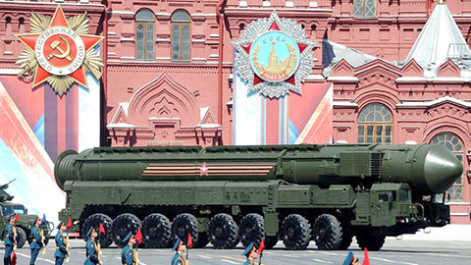
1. Luận đề, luận điểm và các lí lẽ, bằng chứng được sử dụng trong văn bản.
a. Luận đề và các luận điểm
Luận đề
Chạy đua sản xuất vũ khí hạt nhân là đặt nhân loại trước nguy cơ bị huỷ diệt

Slide 36
Bố cục
Luận điểm
Phần 1 (từ Chúng ta đang ở đâu đến đối với vận mệnh thế giới).
Thực trạng và các nguy cơ của việc chạy đua vũ trang trong bối cảnh thế giới hiện đại.
Phần 2 (từ Niềm an ủi đến xoá nạn mù chữ cho toàn thế giới)
Việc chạy đua vũ trang làm cho nhân loại mất đi khả năng sống tốt đẹp hơn

Slide 37
Bố cục
Luận điểm
Phần 3 (Một nhà tiểu thuyết lớn đến xuất phát của nó)
Việc chạy đua vũ trang là đi ngược lại lí trí con người và lí trí tự nhiên.
Phần 4 (phần còn lại)
Lời kêu gọi chấm dứt việc chạy đua vũ trang

Slide 38
b. Mối quan hệ giữa các luận điểm trong văn bản
Luận điểm 1
Luận điểm 2
Thực trạng đáng sợ về chạy đua vũ khí hạt nhân giữa các cường quốc.
Kinh phí dành cho việc sản xuất vũ khí giết người hàng loạt đó tốn kém hơn nhiều lần so với việc giải quyết những vấn đề quan trọng, cấp bách của đời sống nhân loại.
Điều kiện so sánh

Slide 39
Những so sánh đó giúp tác giả rút ra sự vô lí của việc chạy đua vũ khí hạt nhân.
Luận điểm 3
Luận điểm 4
Các luận luận điểm điểm có có mối mối quan quan hệ chặt chẽ với nhau, cùng góp phần làm rõ luận đề của bài viết.

Slide 40
c. Cách tác giả triển khai bằng chứng trong phần 2 của văn bản
Những bằng chứng trong phần 2
Số tiền chạy đua vũ trang đã cướp đi cơ hội phát triển, xây dựng cuộc sống ấm no cho nhân loại như thế nào.
Trình bày: dạng so sánh

Slide 41
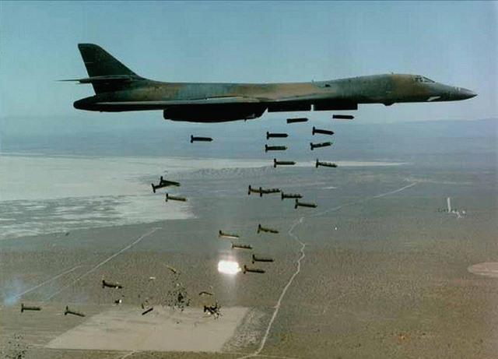
Cụ thể
Số tiền bỏ ra cho 100 máy ném bom chiến lược B.1B của Mỹ và cho dưới 7 000 tên lửa vượt đại châu (khoảng 100 tỉ đô la) là số tiền cần để UNICEF thực hiện CT giải quyết vấn đề cấp bách cho 500 triệu trẻ em nghèo khổ nhất trên thế giới.

Slide 42
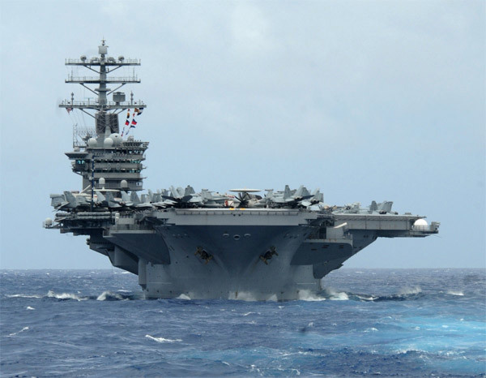
Giá của 10 chiếc tàu sân bay mang vũ khí hạt nhân kiểu tàu ni-mít đủ để thực hiện một CT phòng bệnh trong 14 năm, bảo vệ cho hơn 1 tỉ người khỏi bệnh sốt rét và cứu hơn 14 triệu trẻ em, riêng cho châu phi mà thôi.

Slide 43
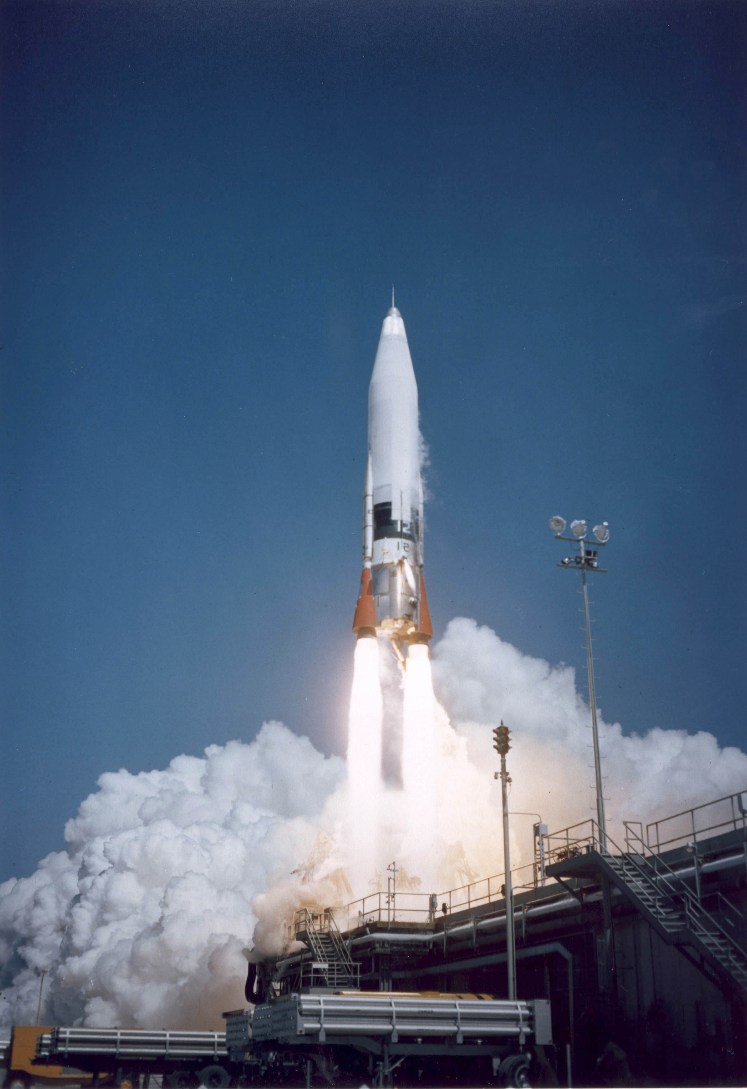
Chỉ cần 27 tên lửa MX là đủ trả tiền nông cụ cần thiết cho các nước nghèo để họ có được thực phẩm trong bốn năm tới.
Chỉ hai chiếc tàu ngầm mang vũ khí hạt nhân là đủ tiền xoá nạn mù chữ cho toàn thế giới.

Slide 44
Tác giả đã triển khai các bằng chứng một cách đa dạng trên nhiều lĩnh vực
Tác giả đã nhìn nhận, xem xét vấn đề một cách toàn diện.
Cứu trợ trẻ em
Y tế
Tiếp tế thực phẩm
Giáo dục
Cách triển khai bằng chứng hiệu quả, thuyết phục, góp phần làm sáng tỏ luận điểm và luận đề của văn bản.

Slide 45
2. Giải pháp và thái độ của tác giả trong văn bản
Hoàn thành Phiếu học tập số 3 về đối tượng tác giả hướng đến khi đề xuất giải pháp ở đoạn cuối văn bản.
Theo em, vì sao tác giả lại đề xuất giải pháp là nên “mở ra một nhà băng lưu trữ trí nhớ có thể tồn tại được sau thảm họa hạt nhân?
Khi bàn về vấn đề được nêu, Mác-két bộc lộ thái độ gì? Chỉ ra cách thể hiện thái độ của tác giả.

Slide 46
PHIẾU HỌC TẬP SỐ 3
Đối tượng hướng đến | Mục đích đối với từng đối tượng | Mục đích chung
………………………… | ………………………… | ………………………… ………………………… ………………………… …………………………
………………………… | …………………………
………………………… | …………………………

Slide 47
a. Giải pháp được đề xuất
Đối tượng hướng đến
Khẳng định thiện chí kêu gọi chấm dứt chạy đua vũ khí hạt nhân để đảm bảo an ninh và hoà bình cho thế giới.
Nguyên thủ sáu nước tham gia cuộc họp
Mục đích đối với từng đối tượng

Slide 48
Đối tượng hướng đến
Nhân dân thế giới
Nâng cao nhận thức về hiểm hoạ hạt nhân.
Mục đích đối với từng đối tượng
Khích lệ, kêu gọi tiếng nói đấu tranh chống chạy đua vũ trang, đòi hỏi cuộc sống hoà bình, công bằng.

Slide 49
Các nước đang tham gia chạy đua vũ trang trên thế giới
Đối tượng hướng đến
Cảnh báo các nguy cơ về hiểm hoạ hạt nhân.
Mục đích đối với từng đối tượng
Kêu gọi chấm dứt chạy đua
vũ trang.

Slide 50
Mục đích chung
Thuyết phục từ bỏ cuộc chạy đua vũ trang để đảm bảo một cuộc sống hoà bình, công bằng

Slide 51
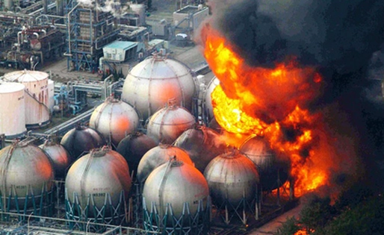
Thời điểm văn bản ra đời
Việc “mở ra một nhà băng lưu trữ trí nhớ có thể tồn tại được sau thảm hoạ hạt nhân”.
Không khả thi so với điều kiện thực tế

Slide 52
Đề xuất của tác giả có tính chất tượng trưng, nhằm thức tỉnh:
Nhận thức
Tình cảm
Lương tri
Của người đọc/ người nghe
Kêu gọi việc chấm dứt chạy đua vũ trang như một nghĩa vụ, bổn phận đạo đức đối với sự sống của nhân loại.

Slide 53
Vấn đề vĩ mô
Tính chất toàn cầu
Chạy đua vũ trang: không đơn giản để có giải pháp cụ thể, triệt để để giải quyết
Cách đề xuất giải pháp của Mác-két
Vừa phù hợp
Có tình chất thức tỉnh nhân loại
Mang đến giá trị nghệ thuật đặc sắc

Slide 54
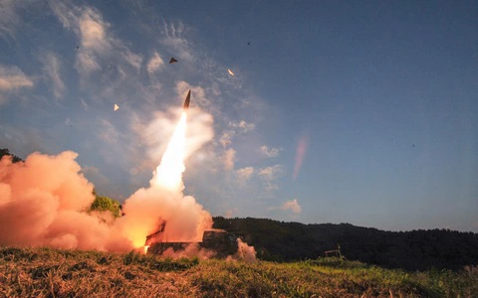
b. Thái độ của tác giả
Tình trạng chạy đua vũ khí hạt nhân
Mác-két đã lên tiếng phản đối quyết liệt

Slide 55
Bài nghị luận này trích từ một tham luận được đọc tại hội nghị nguyên thủ quốc gia của một số nước, thể hiện quan điểm, thái độ rạch ròi, dứt khoát của nhà văn.
Quan điểm, thái độ rạch ròi, dứt khoát của nhà văn.

Slide 56
Tác giả đã thể hiện thái độ của mình bằng nhiều cách:
Ông để cho sự thật khách quan tự lên tiếng (các số liệu).

Slide 57
Thể hiện thái độ trực tiếp
(Chúng ta đến đây để cố gắng chống lại việc đó, đem tiếng nói của chúng ta tham gia vào bản đồng ca của những người đòi hỏi một thế giới không có vũ khí và một cuộc sống hoà bình, công bằng.).

Slide 58
Dùng các liên tưởng lạ lùng
Đề nghị mở nhà băng lưu trữ trí nhớ có thể tồn tại được sau thảm hoạ hạt nhân.
Sự phối hợp nhiều cách thể hiện thái độ như vậy khiến người đọc hiểu hơn về tầm tư tưởng của tác giả.

Slide 59
kenhgiaovien
Bài giảng và giáo án này chỉ có duy nhất trên kenhgiaovien.com
Bất cứ nơi nào đăng bán lại đều là đánh cắp bản quyền và hưởng lợi bất chính trên công sức của giáo viên.
Vui lòng không tiếp tay cho hành vi xấu.
https://kenhgiaovien.com/
Zalo: 0386 168 725

Slide 60
V.
TỔNG KẾT

Slide 61
HOẠT ĐỘNG CÁ NHÂN
Thông điệp: Qua văn bản này, tác giả muốn truyền đi thông điệp gì? Trong tình hình hiện nay của thế giới, thông điệp đó còn có ý nghĩa nữa không? Vì sao?
Nghệ thuật: Rút ra một số nét đặc sắc về nghệ thuật của văn bản.

Slide 62
1. Nội dung
Thông điệp tác giải muốn truyền đi qua văn bản: Thế giới hãy bằng mọi cách ngăn chặn chạy đua vũ trang, loại bỏ vũ khí hạt nhân.

Slide 63
Trong tình hình hiện nay của thế giới, thông điệp trên vẫn còn nguyên ý nghĩa thời sự.
Số vũ khí hạt nhân mà các quốc gia sở hữu không ngừng tăng lên và nhân loại đang đứng trước hiểm hoạ của cuộc chiến tranh hạt nhân.

Slide 64
2. Nghệ thuật
Lập luận chặt chẽ, chứng cứ xác thực, cụ thể phong phú.
Vừa nên được các thông tin khách quan, có thể kiểm chứng lại vừa bày tỏ được ý kiến chủ quan của người viết, giàu tính thuyết phục đối với người đọc

Slide 65
KẾT LUẬN
Trong văn bản nghị luận
Lí lẽ
Bằng chứng tiêu biểu
vai trò quan trọng
Sáng tỏ luận điểm và luận đề
Gây ấn tượng mạnh với người đọc
Thể hiện dụng ý đặc biệt của người viết
Nhằm tăng sức thuyết phục cho văn bản

Slide 66
Để xác định lí lẽ, bằng chứng tiêu biểu, có thể căn cứ vào:
Sơ đồ thể hiện mối quan hệ giữa luận đề, luận điểm, lí lẽ và bằng chứng
Cảm nhận của người đọc về những lí lẽ, bằng chứng ấn tượng; mục đích, dụng ý của tác giả.

Slide 67
Để hiểu được giá trị của các lí lẽ, bằng chứng tiêu biểu:
Cần phân tích để nhận ra vai trò của những lí lẽ, bằng chứng ấy trong việc làm sáng tỏ luận đề của VB.
Những thủ pháp nghệ thuật được tác giả sử dụng
Dụng ý, mục đích đặc biệt của tác giả.

Slide 68
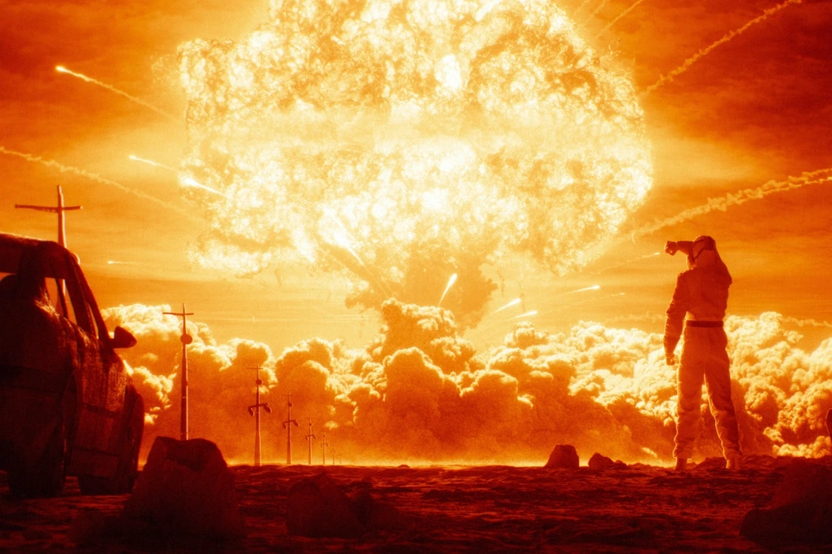
LUYỆN TẬP
Nhiệm vụ 1:
Trả lời câu hỏi trắc nghiệm:

Slide 69
Câu hỏi 1: Bằng chứng chủ yếu được sử dụng trong luận điểm 2 là gì?
A. Ý kiến chuyên gia.
B. Số liệu thống kê.
C. Trích dẫn văn học.
D. Ví dụ lịch sử.

Slide 70
Câu hỏi 2: Theo luận điểm 2, chi phí cho 100 máy bay ném bom chiến lược B.1B của Mỹ tương đương với:
A. Giải quyết nạn đói cho toàn thế giới.
B. Xây dựng 10 chiếc tàu sân bay.
C. Số tiền cần thiết để giải quyết vấn đề cho 500 triệu trẻ em nghèo khổ.
D. Thực hiện chương trình phòng bệnh trong 14 năm

Slide 71
Câu hỏi 3: Câu hỏi nào được sử dụng để chuyển sang luận điểm tiếp theo?
A. Làm sao để giảm chi phí vũ khí?
B. Tại sao các quốc gia lại chạy đua vũ trang?
C. Phải chăng Trái Đất chúng ta chính là địa ngục của các hành tinh khác?
D. Làm thế nào để cải thiện cuộc sống cho người nghèo?

Slide 72
Câu hỏi 4: Bài nghị luận được viết vào năm nào?
A. 1976
B. 1986
C. 1996
D. 2006

Slide 73
Câu hỏi 5: Tình hình thế giới lúc bấy giờ được miêu tả như thế nào?
A. Hòa bình và ổn định.
B. Mâu thuẫn gay gắt giữa hai phe, cuộc chạy đua vũ trang lên đến đỉnh điểm.
C. Chiến tranh toàn cầu đang diễn ra.
D. Hợp tác quốc tế phát triển mạnh mẽ.

Slide 74
LUYỆN TẬP
Nhiệm vụ 2: Luyện tập theo văn bản:
Câu 1: Từ văn bản “Đấu tranh cho một thế giới hòa bình”, hãy viết một đoạn văn (từ 10 - 12 câu) bày tỏ những suy nghĩ của em về vấn đề làm thế nào để sống trong một thế giới hòa bình không có chiến tranh?
Câu 2: Viết đoạn văn (khoảng 7 – 9 câu) với chủ đề: Vũ khí hạt nhân đang là hiểm hoạ đe doạ sự tồn vong của nhân loại.

Slide 75
Câu 1
Chúng ta mong muốn thế giới, khu vực hòa bình
Chúng ta sẽ cần đến sự tin cậy chính trị và lòng tin chiến lược,
Chúng ta sẽ cần đến sự tin cậy chính trị và lòng tin chiến lược, cần đến sự hợp tác phát triển, trên tinh thần bình đẳng, tôn trọng lẫn nhau, tôn trọng nguyên tắc, chuẩn mực, luật pháp, các cam kết và cơ chế hợp tác, quốc tế.

Slide 76
Câu 2
Tình trạng tích trữ vũ khí hạt nhân hiện nay của các nước ra sao?
Dung lượng:
đoạn văn 7-9 câu
Vũ khí hạt nhân có sức huỷ diệt như thế nào?
Điều gì khiến thế giới luôn đối mặt với nguy cơ xảy ra chiến tranh hạt nhân

Slide 77
VẬN DỤNG
HOẠT ĐỘNG NHÓM
Năng lượng hạt nhân khi không dùng để sản xuất vũ khí huỷ diệt có thể trở thành nguồn năng lượng có ích cho nhân loại. Tìm hiểu những lợi ích của năng lượng hạt nhân và thiết kế sản phẩm sáng tạo để giới thiệu thông tin này trên góc truyền thông của lớp.

Slide 78
GỢI MỞ SẢN PHẨM
Sản phẩm được tự do sáng tạo theo ý tưởng (tranh vẽ, infographic, …), cần phải nếu được những lợi ích của năng lượng hạt nhân.

Slide 79
HƯỚNG DẪN VỀ NHÀ
Ôn tập kiến thức đã học
Hoàn thành bài tập Luyện tập, Vận dụng
Chuẩn bị Thực hành tiếng Việt – Nghĩa và cách dùng tên viết tắt của các tổ chức quốc tế quan trọng.

Slide 80
XIN CHÀO TẠM BIỆT VÀ HẸN GẶP LẠI!

